Slide 1
Lupaprosessien käytännöt, haasteet ja kehittämistarpeet
Tuloksia vuoden 2025 kyselystä rekisteridatan käyttäjille
Raportti: Koivula, A., Sirniö, O., Maisalmi O. (2026):
Suomalaisen rekisteritutkimuksen lupaprosesseihin liittyvät käytänteet, haasteet ja kehittämistarpeet tutkijoiden näkökulmasta. FIRE Publications.

Slide 2
Kyselyn tavoite ja toteutus
Kyselyn tavoitteena oli selvittää, miten tutkijat mieltävät rekisteritietoja tutkimuskäyttöön luvittavien viranomaisten lupaprosessit, käytännöt, haasteet ja kehittämistarpeet.
Kysely toteutettiin kevään ja kesän 2025 aikana.
Kaikkiaan153 kokenutta luvanhakijaa eri tieteenaloilta vastasi kyselyyn.
Kokemuksia kertyi eniten Tilastokeskuksen, Findatan ja Kelan lupaprosesseista

Slide 3
Havainnot: vahvuudet
Oma ja organisaation osaaminen lupaproseissa koetaan riittävänä.
Valtaosa myös kokee saavansa tukea organisaatioltaan lupaprosesseihin.
Tutkijat kokevat ymmärtävänsä hyvin lupien tarpeellisuuden ja viranomaisten roolin lupaprosessissa

Slide 4
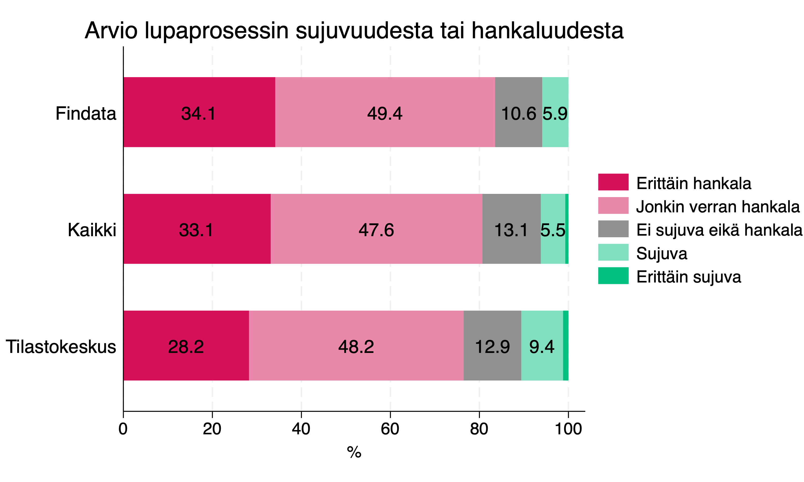
Havainnot: haasteet
Noin 80% vastaajista mieltää lupaprosessit hankaliksi
Lupaprosessien kustannukset johtavat viivästyksiin, aiheiden supistumiseen ja tutkimussuunnitelmien muuttamiseen
Vastaajat näkivät, että tietosuojalainsäädäntöä tulkitaan hyvin eri tavalla eri lupaviranomaisten ja instituutioiden välillä.

Slide 5
Kehityskohteet
Tutkijoiden vastauksissa korostuvat:
  1. Yhtenäinen ja ennakoitava lupaprosessi:
  keskitetty viranomaisrajat ylittävä lupaportaali sekä yhdenmukaiset kriteerit, tulkinnat ja ohjeet.
  2. Sujuvampi ja läpinäkyvämpi käsittely:
  nopeampi käsittely, kohtuullisemmat kustannukset sekä selkeämpi viestintä ja seuranta prosessin aikana.
Tutkijat painottavat yhteistyötä viranomaisten kanssa.
  Viranomaisten roolin toivotaan siirtyvät portinvartijasta kumppaniksi.

Slide 6
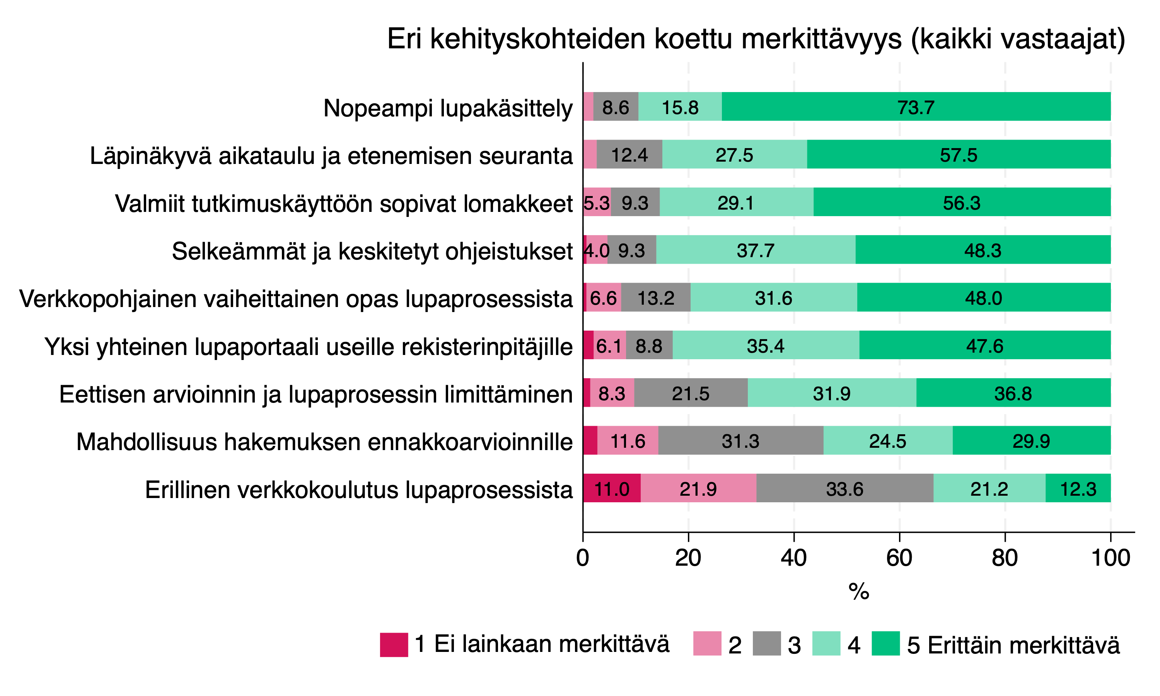

Slide 7
Kehittämisen merkitys
Suomen viranomaisten ylläpitämä rekisteriaineisto on laadukasta ja laajaa.
  Kehityshaaste liittyy aineiston saatavuuteen, ei laatuun.
Ketterämpi prosessi edesauttaa tutkimuksen edellytyksiä.
  Ennakoitavuus nähdään lainmukaisuuden ohella hyvin tärkeänä.
Viranomaisten työtaakka kevenee ja kustannustehokkuus paranee.
  Prosessien kehittäminen palvelee siten kaikkia osapuolia.

Slide 8
Seuraavat askeleet
Lupaviranomaisten haastattelut, 2026
Syvennetään ymmärrystä lupaprosessien reunaehdoista, tulkintakäytännöistä ja kehittämismahdollisuuksista.
Yhteinen tilannekuva, 2026-2027
Yhdistetään tutkijakyselyn ja viranomaishaastattelujen tulokset kokonaiskuvaksi lupaprosessien nykytilasta.
Yhteiskehittäminen, 2027-2028
Kehitetään tutkitun tiedon ja yhteistyön pohjalta sujuvampia, ennakoitavampia ja läpinäkyvämpiä lupaprosesseja.

Slide 9
Kiitos!

